Slide 1
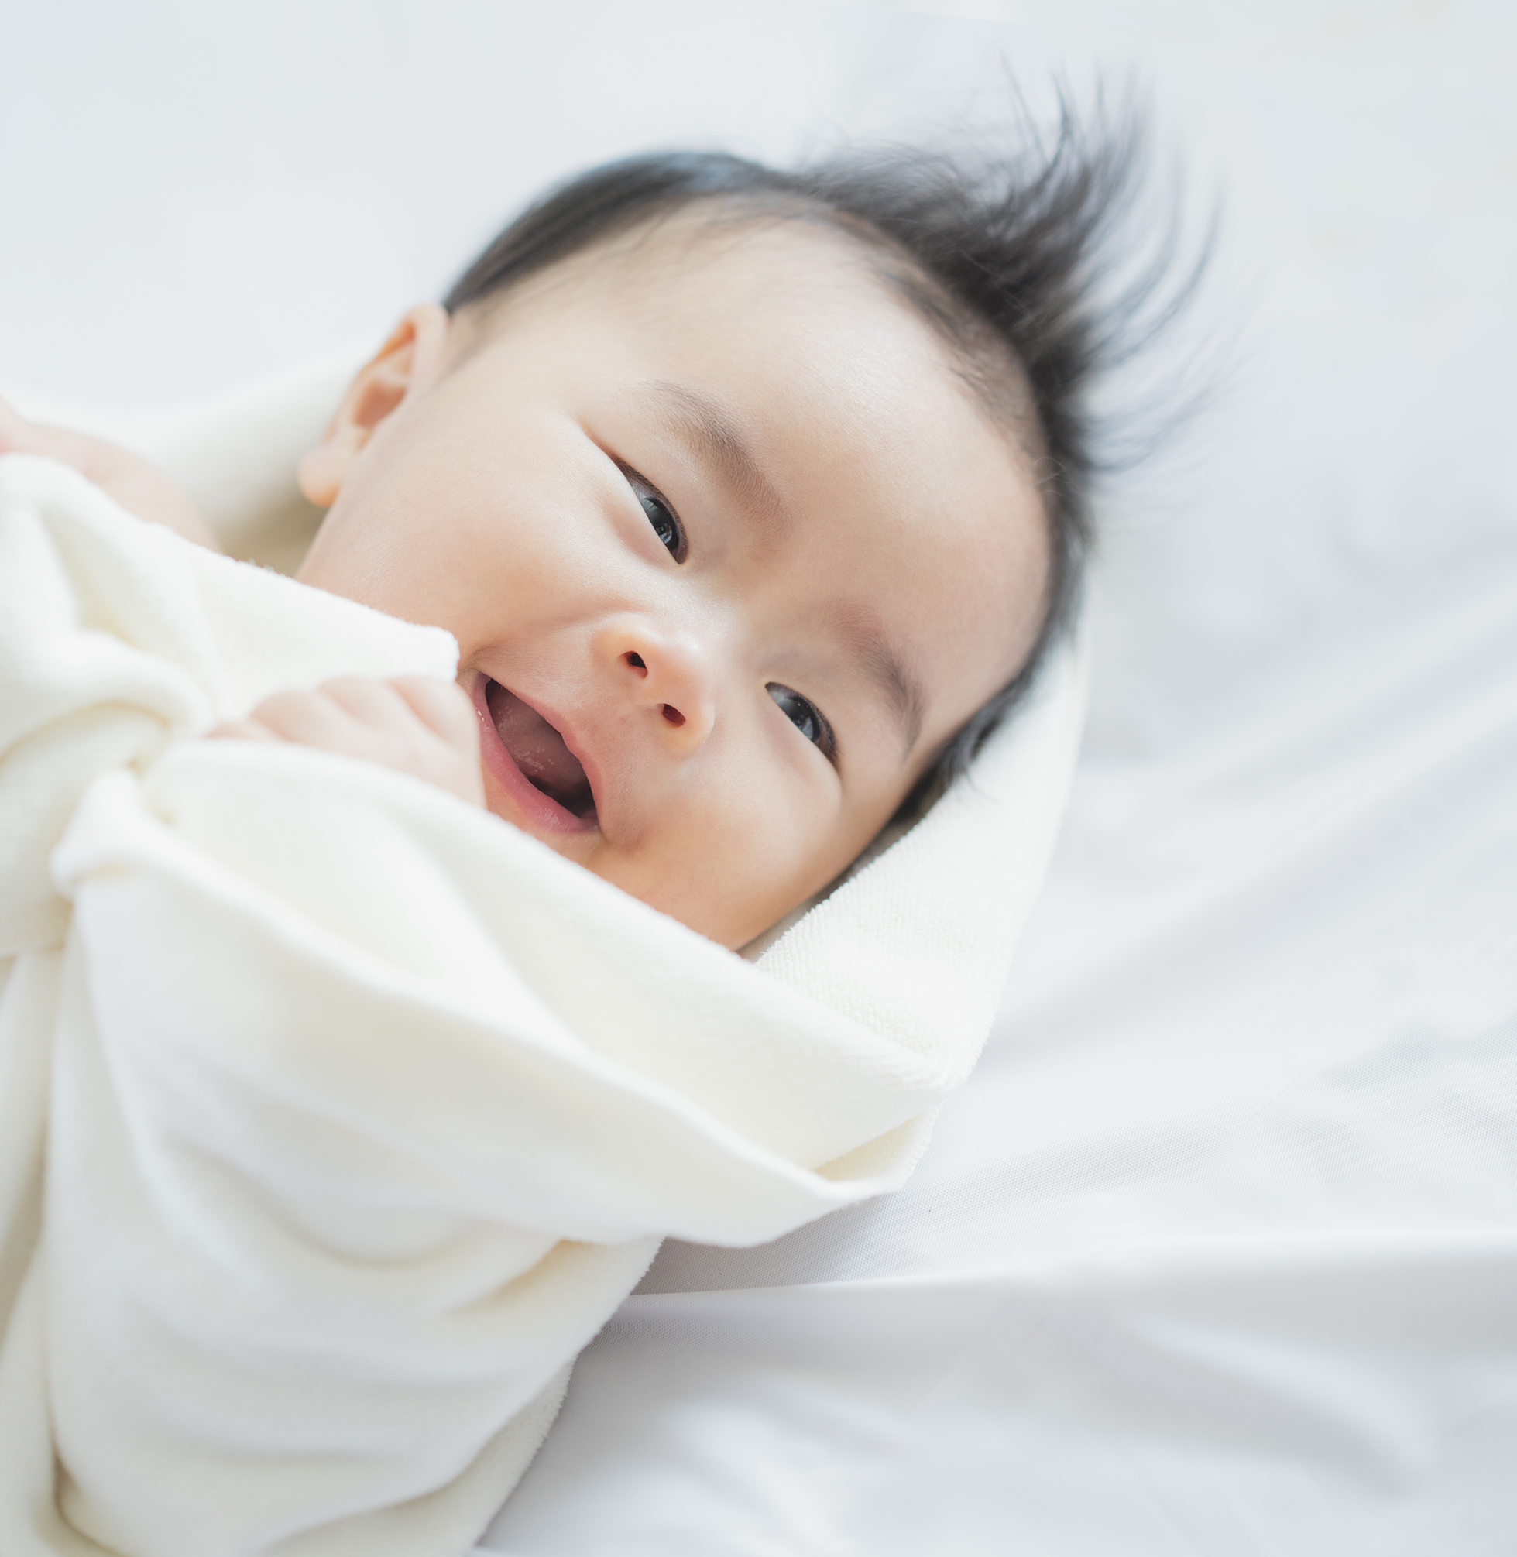


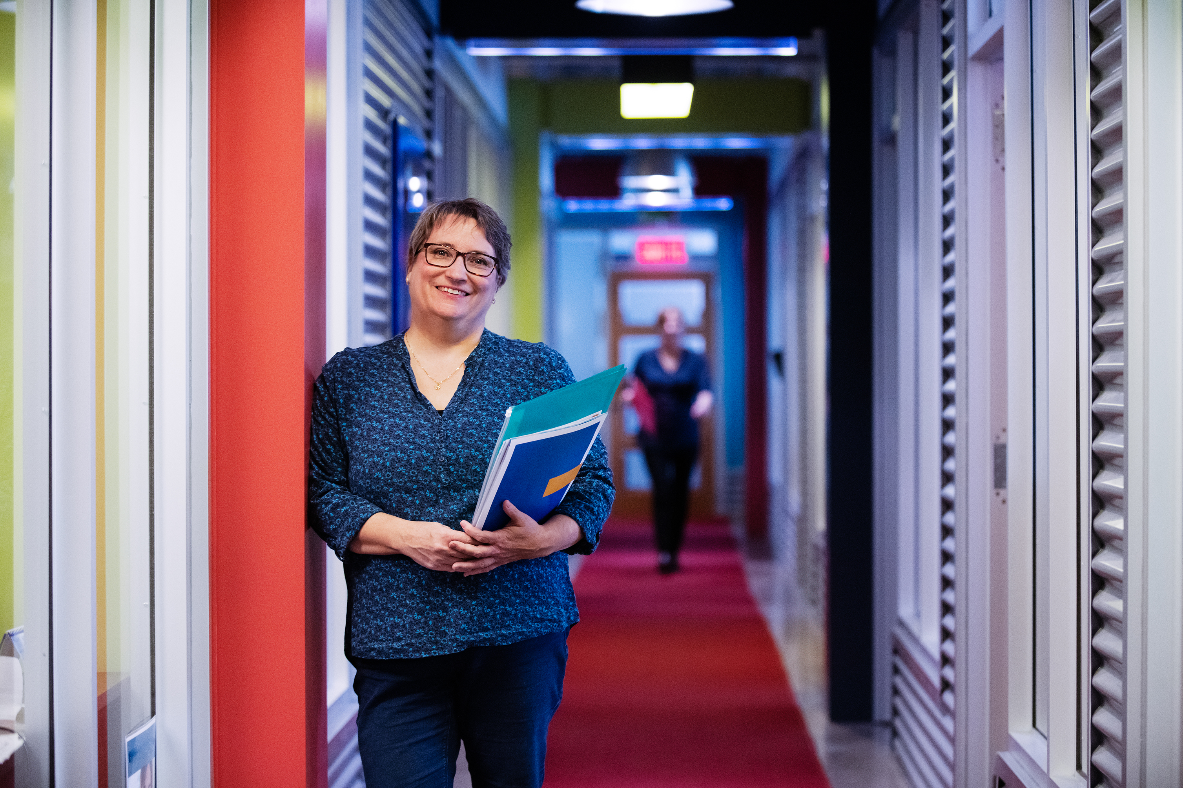
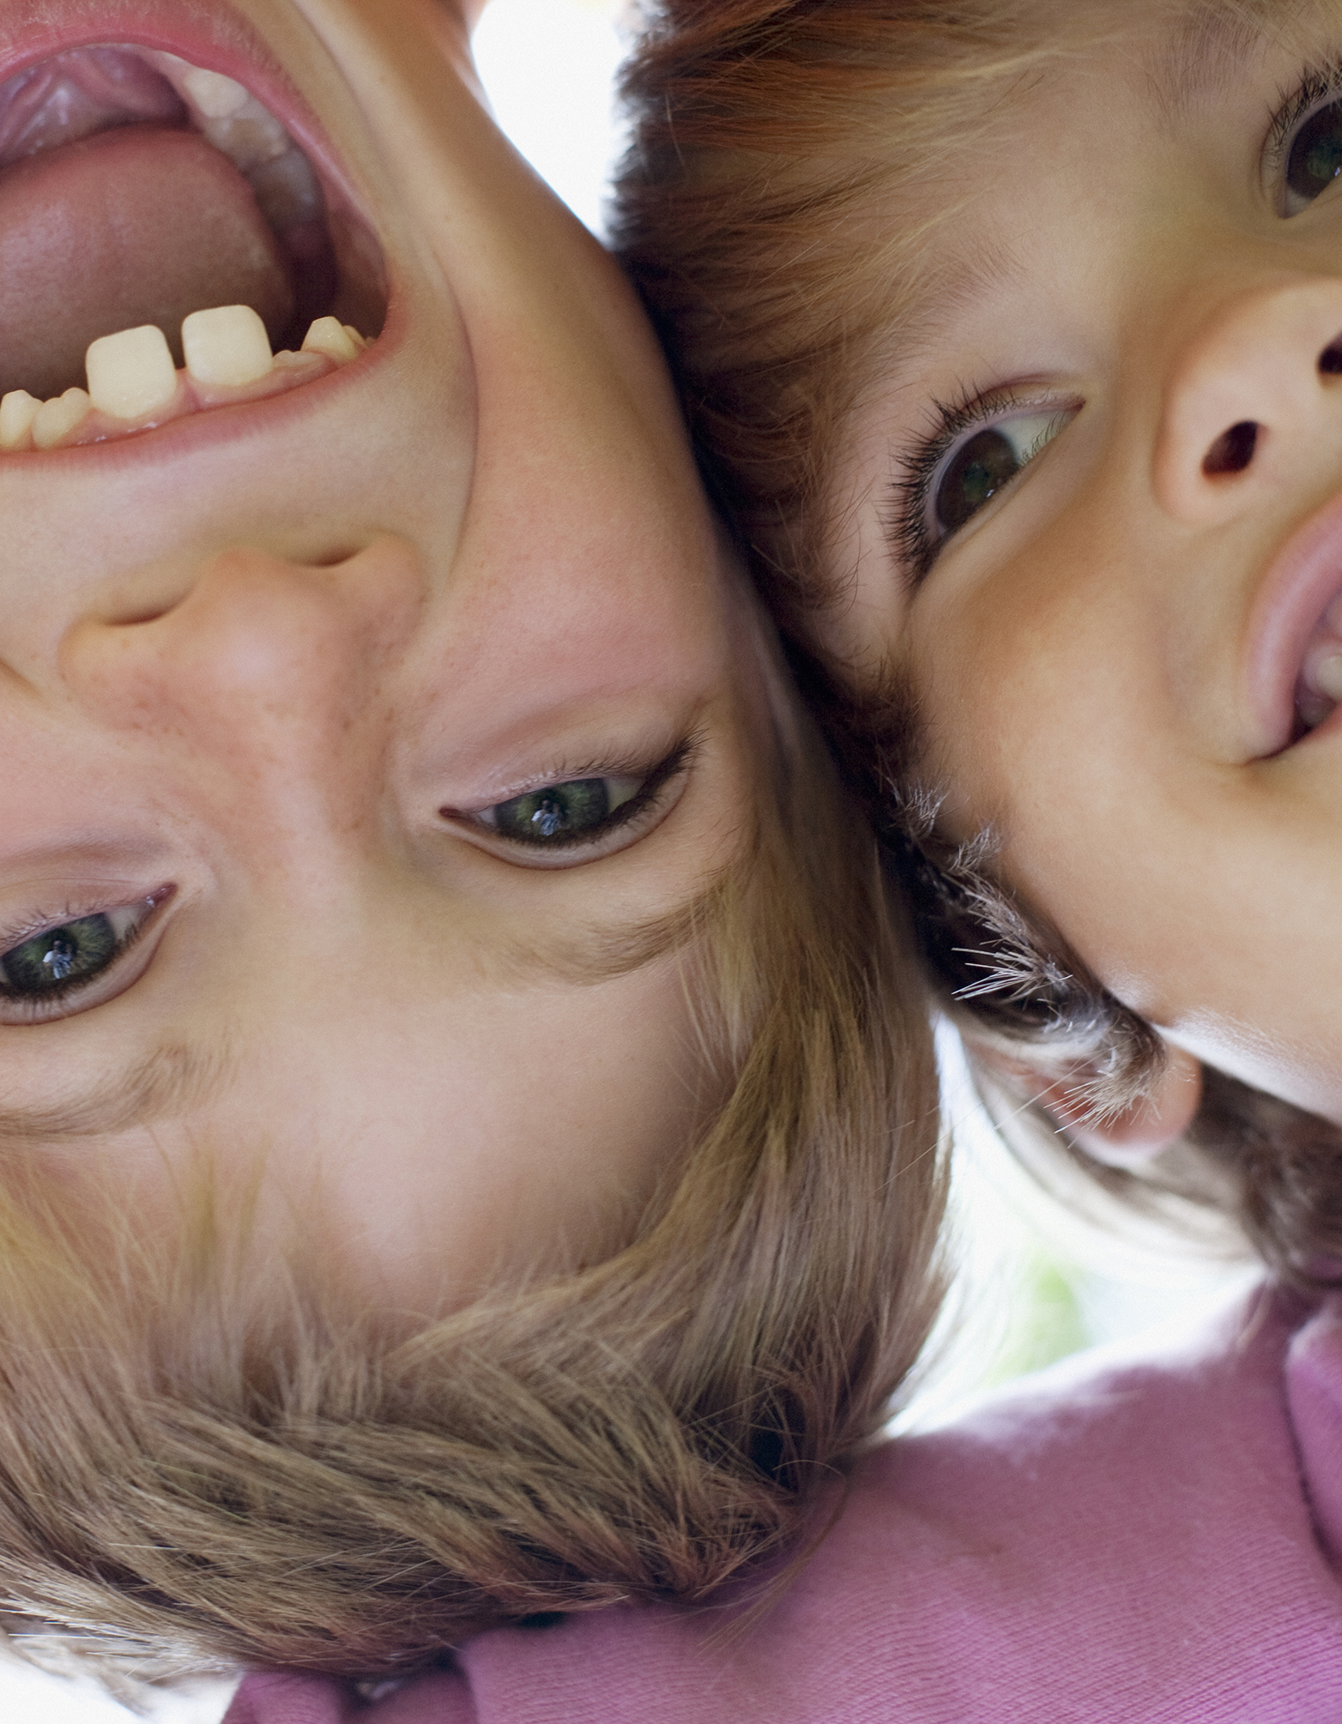
Keihttyvä ihminen ps2

Slide 2
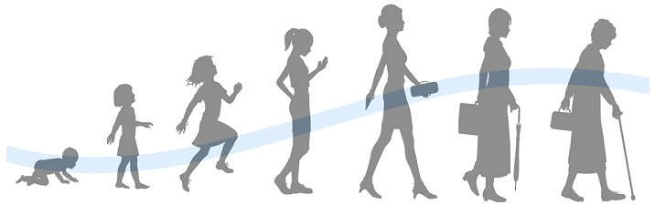
Elämänkaari
Elämän kokonaiskulku, jatkumo (sen kokeminen ja mieltäminen).
Elämän eri vaiheet vaikuttavat toisiinsa. Ihminen myös tulkitsee historiaansa, määrittelee tapahtumille merkityksen (ns. narratiivisuus, kertomuksellisuus, juonellisuus).

Slide 3
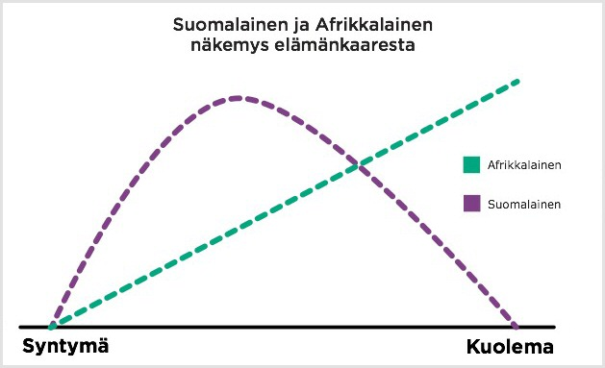
Kulttuuri vaikuttaa

Slide 4
Elämänkaarinäkökulma
Kehitys jatkuu läpi koko elämän. Se on alusta alkaen sekä kasvua että luopumista.
Kehitys on yksilöllistä. Siinä on kuitenkin säännönmukaisuutta, joten kehityksestä voi saada tietoa.
Kaikki ratkaisevat yksilöllisellä tavalla kaikille yhteisiä kehitystehtäviä.
Jokaisen ihmisen elämässä on useita mahdollisia kehityskulkuja.

Slide 5
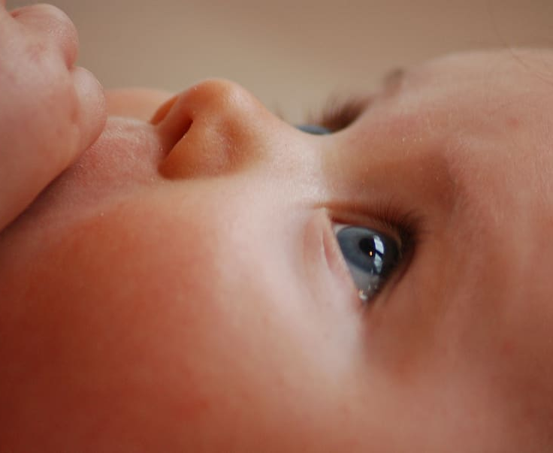

Kehityspsykologia ja kehitys
Kehityspsykologia: psykologian osa-alue, jossa tutkitaan ihmisten kehitystä läpi elämänkulun
kehitystä tutkitaan psyykkisestä, biologisesta, sosiaalisesta ja kulttuurisesta näkökulmasta
Tavoitteena saada kattavasti tietoa ihmisen kehityksestä ja siihen vaikuttavista tekijöistä
Kehitys: muutosta, jota tapahtuu elämänkulun aikana (sekä positiivista että negatiivista)
Jokainen kehittyy yksilöksi, mutta ainutlaatuisuuden lisäksi tietyt yleiset tekijät koskevat jokaisen kehitystä
Etsitään vastauksia siihen, miten ja miksi ihmiset muuttuvat elämänsä aikana

Slide 6
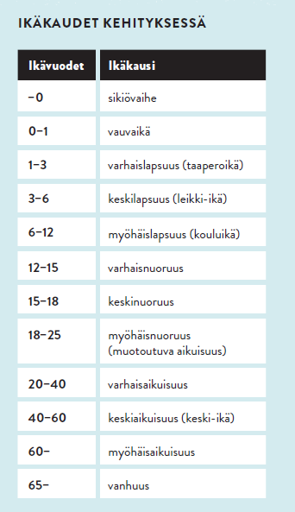
Ikäkaudet kehityksessä
Ikäkausi: kehityksen vaihe tiettyjen ikävuosien välissä
Esim. lapsuuden katsotaan usein alkavan 1. elinvuodesta ja jatkuvan murrosiän alkuun eli n. 12- vuotiaaksi asti
Ikäkaudet
perustuvat kehityksessä tapahtuviin muutoksiin
ovat myös sosiaalisesti ja kulttuurisesti sovittuja (esim. minkä ikäistä pidetään vastuullisena aikuisena)
Kehitystehtävä: tiettyyn kehityksen vaiheeseen liittyvää muutosta ja sen käsittelyä

Slide 7
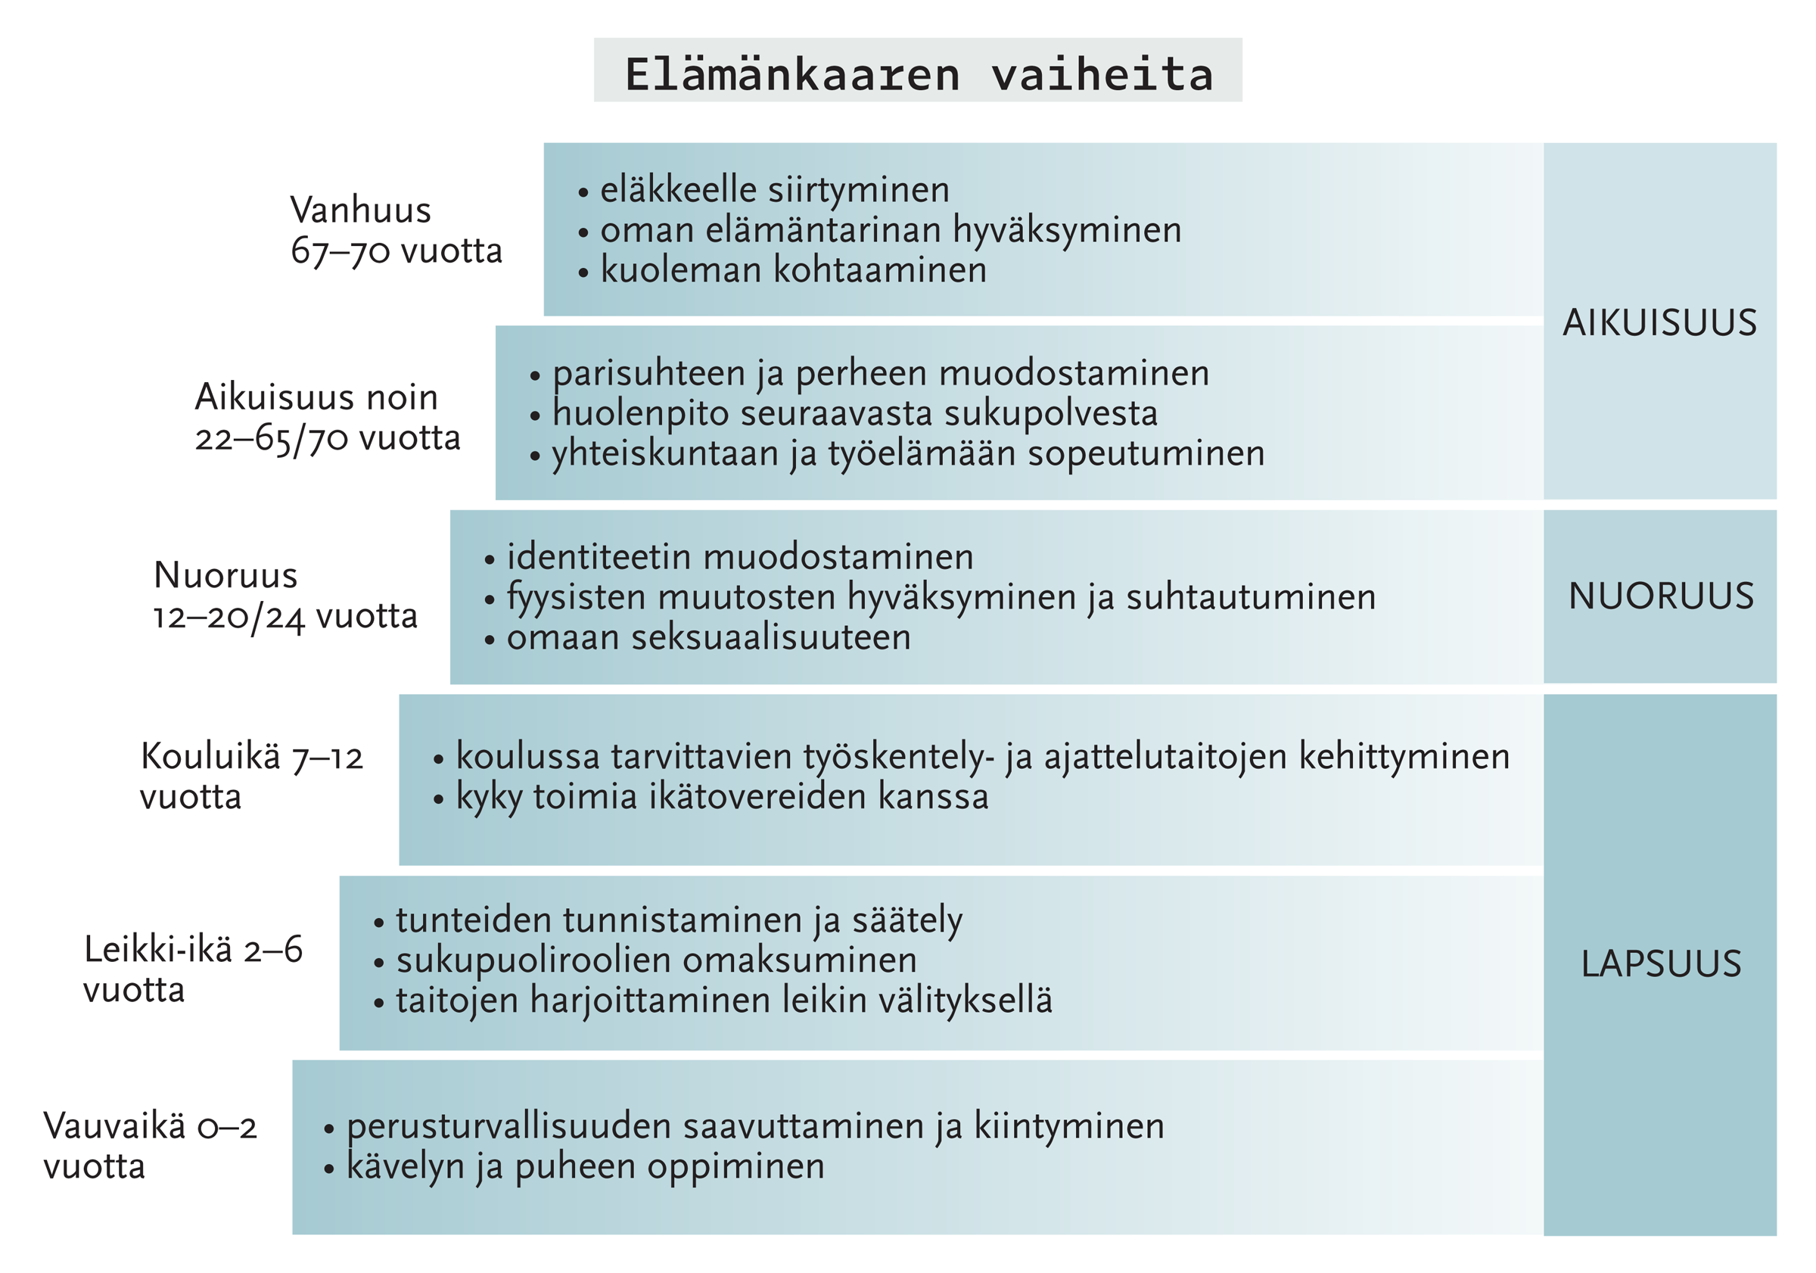
Ikävaiheet ja kehitystehtävät

Slide 8
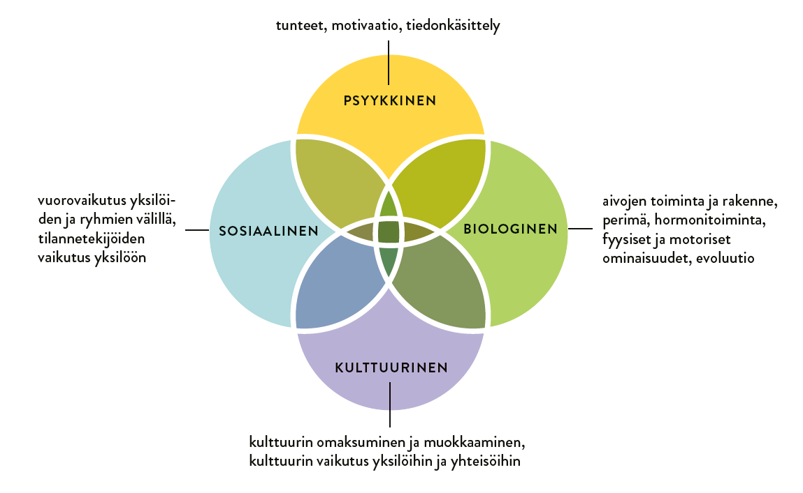
Näkökulmia kehitykseen
Psyykkinen näkökulma: miten ihmisen mieli kehittyy ja muuttuu
miten mielen sisällöt, kuten ajattelu, tiedonkäsittely (kognitiivinen toiminta) ja tunteet, muuttuvat elämänkulun aikana
Biologinen näkökulma: miten ihminen muuttuu fyysisesti (aivot ja keho) kehityksen aikana ja miten biologiset tekijät vaikuttavat kehitykseen
tarkastellaan esimerkiksi aivojen kypsymistä ja kehitystä sekä geenien vaikutusta ihmisen kehitykseen

Slide 9
Näkökulmia kehitykseen
Sosiaalinen näkökulma: millä tavoin yksilö kehittyy vuorovaikutuksessa muiden ihmisten kanssa
tarkastellaan esimerkiksi suhdetta vanhempiin ja vertaissuhteita eli vuorovaikutussuhteita samanikäisiin
kehitys on aina vastavuoroista eli yksilö vaikuttaa myös ympäristöönsä
Kulttuurinen näkökulma: miten kulttuuri vaikuttaa yksilön kehitykseen ja miten yksilö itse muokkaa kulttuuria

Slide 10
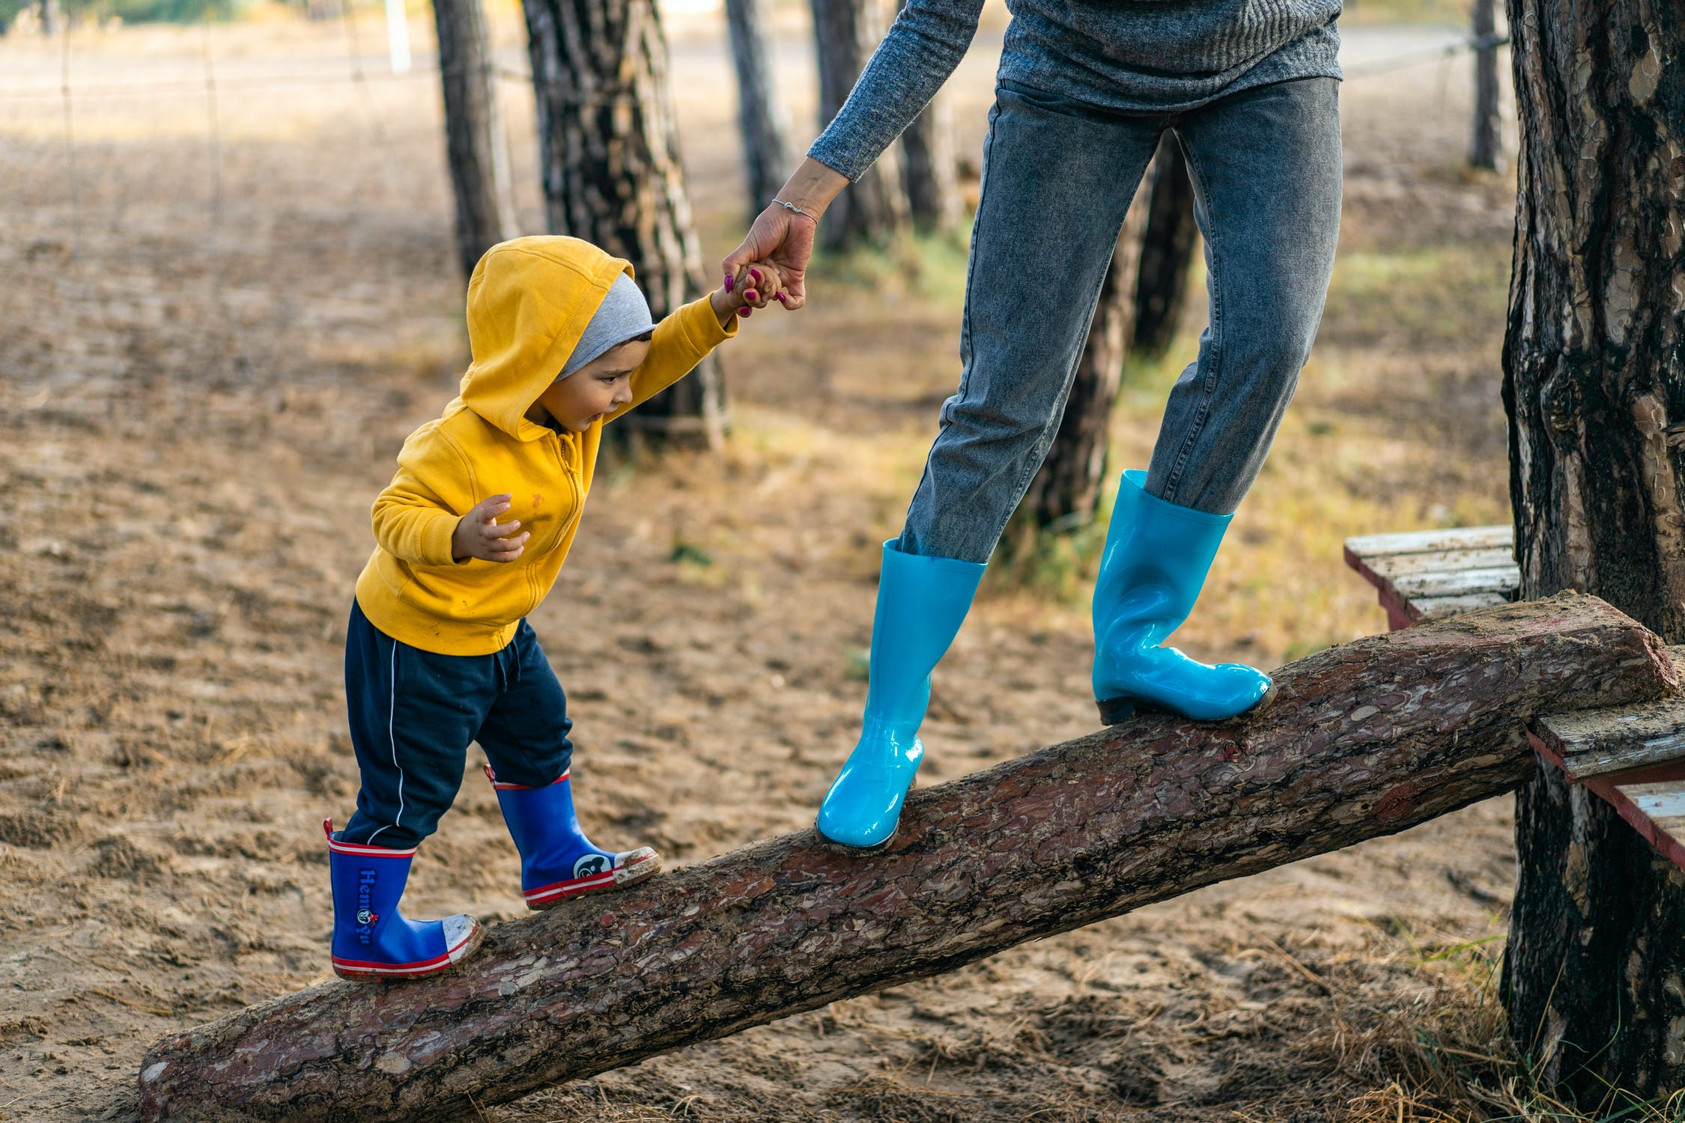
Kehityspolku
Kehityspolku: jokaisen yksilön oma kehityksen jatkumo
Kehityspolulla aiemmat vaiheet vaikuttavat myöhempiin vaiheisiin
Kehitystä suojaavat tekijät vaikuttavat yksilön kehitykseen myönteisesti
Kehityksen riskitekijät vaikuttavat kielteisesti yksilön kehityspolkuun

Slide 11

Kehitystä suojaavat tekijät
Suojaavat tekijät tukevat myönteistä kehitystä
Voivat olla psyykkisiä, biologisia, sosiaalisia tai kulttuurisia
Rakentavat voimavaroja, jotka auttavat yksilöä kehityksen haasteissa ja vastoinkäymisissä
Esimerkkejä:
korkea itsetunto (psyykkinen)
suotuisa geeniperimä (biologinen)
turvallinen ja läheinen suhde vanhempiin (sosiaalinen)
yksilön hyvinvointia korostava ympäristö (yhteiskunta ja kulttuuri)

Slide 12
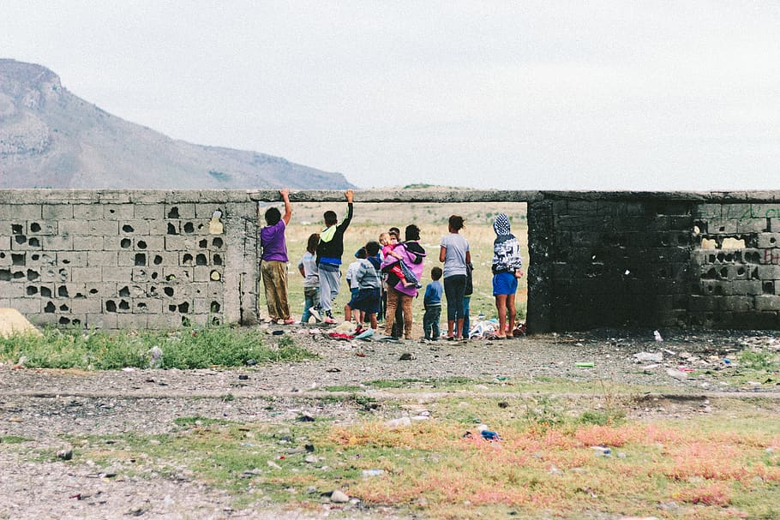
Kehityksen riskitekijät
Riskitekijät uhkaavat tai häiritsevät suotuisaa kehitystä ja hyvinvointia
Voivat olla psyykkisiä, biologisia, sosiaalisia tai kulttuurisia
Esimerkkejä:
huonot tunteiden säätelyn taidot (psyykkinen)
runsas päihteiden käyttö (biologinen)
kaltoinkohtelun ja väkivallan kohtaaminen lapsuudessa (sosiaalinen)
väkivaltaa suosiva ympäristö (yhteiskunta ja kulttuuri)
Suojaavat tekijät ja riskitekijät vuorovaikuttavat keskenään

Slide 13
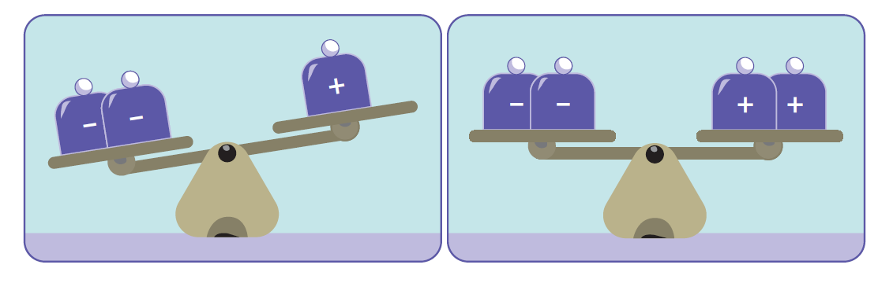
Resilienssi
Psyykkinen palautumiskyky, joka kertyy kehityksen myötä
Resilienssin avulla ihminen pystyy palautumaan vastoinkäymisistä ja tarttumaan uusiin haasteisiin
Suojaavat tekijät kartuttavat resilienssiä

Slide 14

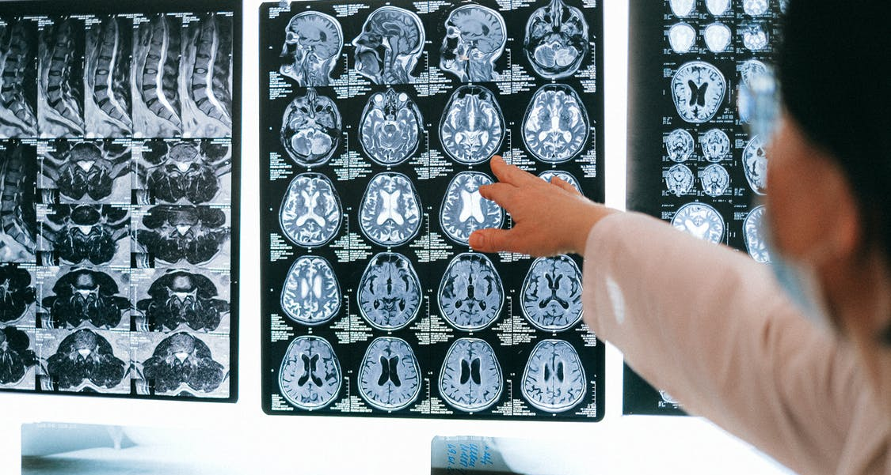
Kehityksen tutkiminen
Kehityspsykologiassa tutkitaan kehityksen yleisiä lainalaisuuksia
periaatteita, joiden mukaan kehitys useimmiten kulkee
Tutkitaan myös poikkeamia kehityspoluilla sekä erilaisia kehityspolkuja
Ihmisten ja kehityspolkujen vertailu erilaisilla asetelmilla tärkeää

Slide 15
Poikittais- ja pitkittäistutkimus
Poikittaistutkimus: tutkitaan ihmisiä tiettynä ajanhetkenä
voidaan esimerkiksi vertailla eri ikäisiä ihmisiä samalla kertaa
saadaan nopeasti tietoa eri kehitysvaiheista
heikkous: ei voida tietää, liittyvätkö muutokset yleisesti kehitykseen
Pitkittäistutkimus (seurantatutkimus): tutkitaan samoja yksilöitä toistuvasti eri aikoina
saadaan tarkkaa tietoa kehityspoluista ja kehityksestä, tavoitteena selvittää kehityksessä tapahtuvia muutoksia
Suomessa esimerkkinä Lapsesta aikuiseksi- tutkimus
kallis ja aikaavievä asetelma (miten pitää osallistujat mukana tutkimuksessa)
Tulosten tulkinnassa tärkeä huomioida myös se, että yhteiskunta muuttuu usein nopeammin kuin yksilöt
Aineistonkeruumenetelmä: tapa, jolla tutkimuksen tieto kerätään
esim. kysely, haastattelu tai aivokuvantaminen

Slide 16
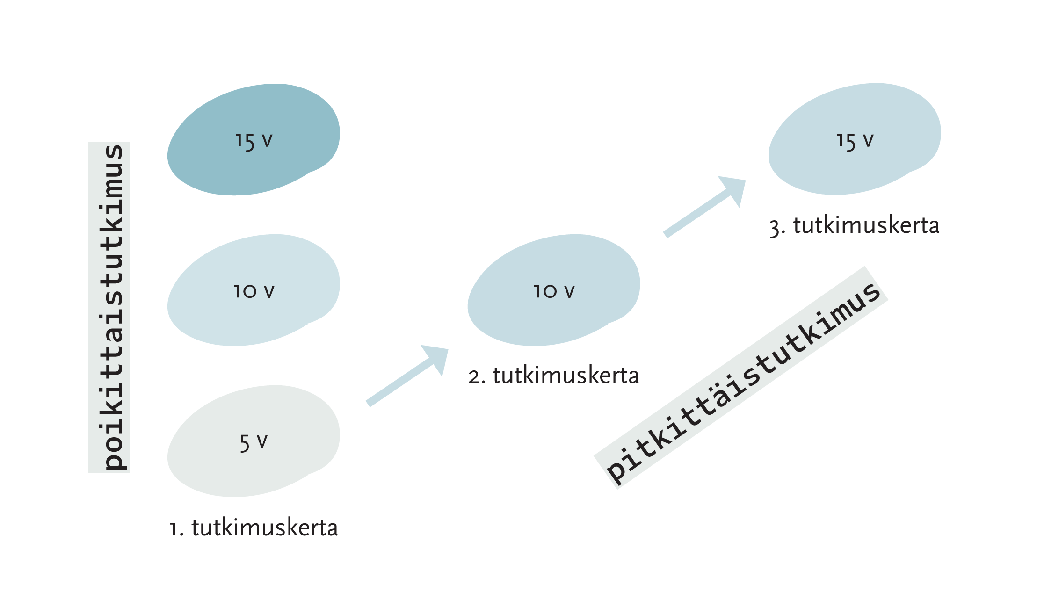
Pitkittäis- ja poikittaistutkimus

Slide 17

Kaksos- ja adoptiotutkimus
Kaksostutkimus: selvitetään perimän ja ympäristön vaikutusta ihmisen kehitykseen
tutkitaan identtisiä tai epäidenttisiä kaksosia
identtisillä kaksosilla sama perimä, erojen voi olettaa johtuvan ympäristöstä
haaste: sama kotiympäristökin voi olla hyvin erilainen kasvuympäristö kaksosille, jolloin perimän ja ympäristön vaikutusten erottelu vaikeaa
Adoptiotutkimus: tutkitaan varhain adoptoituja lapsia ja vertaillaan vanhempiin tai eri perheissä kasvaneisiin sisaruksiin
Tehokkainta yhdistää kaksos- ja adoptiotutkimusasetelmat, jolloin tutkitaan varhain adoptoituja identtisiä kaksosia

Slide 18

Perimän ja ympäristön yhteisvaikutus
Perimä = ihmisen koko geeniaines
ohjaa, miten ihmisen hermosto kehittyy
Ympäristö = kaikki ihmisen kokemus; se, mitä meille tapahtuu elämämme aikana
ohjaa, miten ihmisen hermosto muokkautuu
Ihminen usein hakeutuu ympäristöön, jossa hänen perimänsä ominaisuudet auttavat häntä pärjäämään
jos hapenottokyky on hyvä, urheilu voi olla helppoa ja palkitsevaa
jos ihminen osaa erotella ääniä hyvin, hän voi kiinnostua musiikista
ei yksin selitä ihmisen valintoja – esim. vanhempien asenteet ovat tärkeitä

Slide 19
Käyttäytymis-genetiikka
Tutkii perimän vaikutusta ihmisen psyykkisiin ominaisuuksiin esim. kaksostutkimukset.
Tarkastelee, miten geenit tai geenien yksittäiset osat ja erilaiset psyykkiset ominaisuudet ovat yhteydessä keskenään.
Yksittäisen geeniin vaikutus johonkin yksilön yksittäiseen psyykkiseen ominaisuuteen on useimmiten erittäin pieni.
Ihmisen psyykkiset ominaisuudet ovat polygeenisiä.

Slide 20
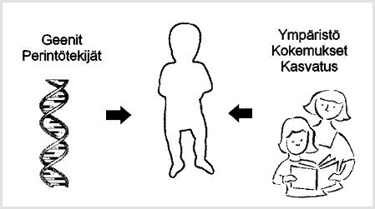
Erottelupulma geenien antajat (vanhemmat) ovat samalla lapsen merkittävä ”ympäristö”

Slide 21
Epigenetiikka (tutkii geenien toiminnan säätelijöitä, jotka voivat muuttua ympäristön vaikutuksesta ja ovat perinnöllisiä)
Lapsi voi periä ominaisuuksia, jotka ovat aiheutuneet enemmän hänen vanhempiensa ympäristöstä kuin geeneistä (esim. Överkalix-tutkimus)
Epigeneettiset vaikutukset (ympäristön vaikutus perimään): ympäristötekijöiden vuoksi jokin geeni voi sammua tai olla normaalia aktiivisempi
Epigeneettiset muutokset auttavat yksilöä ja jälkeläisiä pärjäämään muuttuneessa ympäristössä
jos ravintoa on vähemmän, eliön täytyy sopeutua siihen
perimän emäspareja ei voi muuttaa helposti; on helpompaa, että geeni voi sammua, jos sitä ei käytetä

Slide 22
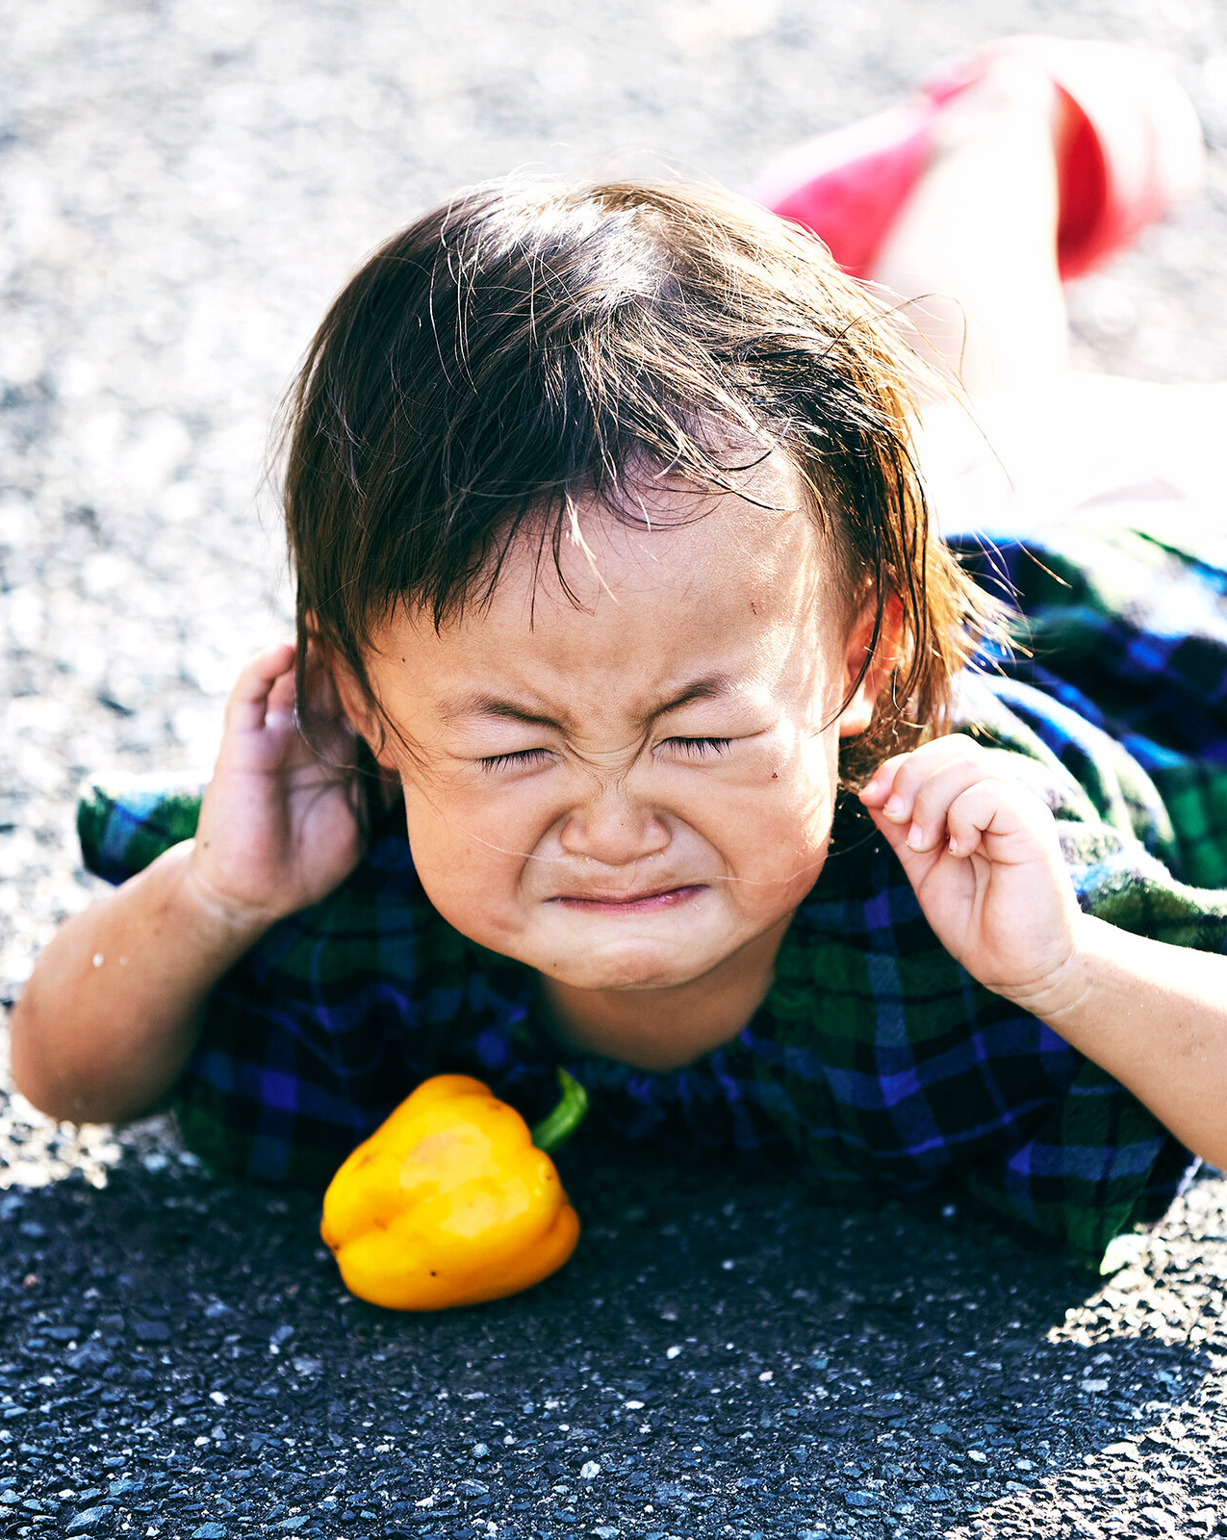
Epigenetiikka
Geenin toiminta voi kytkeytyä päälle tai pois epigeneettisten muutosten, toisten geenien toiminnan, hormonaalisten muutosten tai muiden tekijöiden takia.
Epigeneettiset muutokset tarkoittavat muutoksia DNA-juosteen pinnalla olevissa molekyyleissä.

Slide 23
Epigenetiikka
Epigeneettisissä tekijöissä eli epigenomissa tapahtuu herkästi muutoksia erilaisten ympäristötekijöiden seurauksena (esim. ravitsemus, stressi, altistuminen kemikaaleille).
Epigeneettiset muutokset ovat jossain määrin periytyviä.
Periytyvyysaste kertoo prosenttilukuna, kuinka ison osan yksilöiden välisistä eroista voidaan katsoa johtuvan perintötekijöistä.

Slide 24
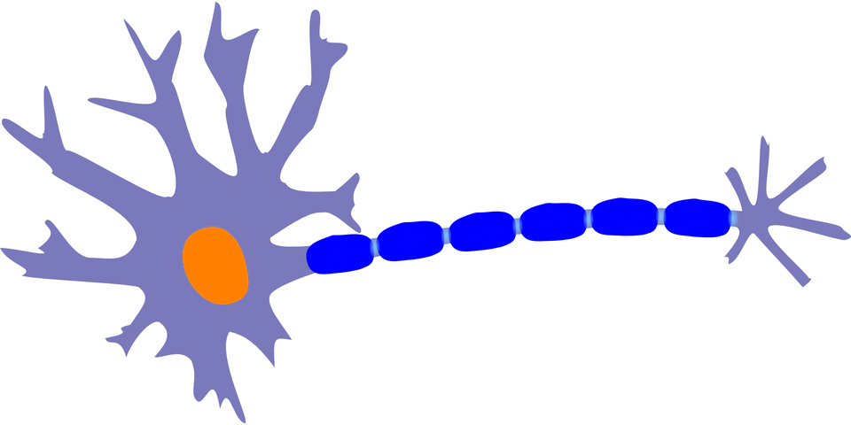
Aivojen kehitys sikiöaikana
Aivot kehittyvät perimän vaikutuksesta ihmiselle tyypilliseen muotoon sikiöaikana ja vauvaiässä.
Perimä kehittää aivoja, mutta aistitieto muokkaa niitä
osin aistitiedosta riippuu, miten aivojen hermosolujen väliset yhteydet rakentuvat
aivot oppivat käsittelemään sellaista aistitietoa, jota ympäristössä on ja jolla on merkitystä yksilön toiminnan kannalta (kasvuympäristö vaikuttaa yhteyksien jäsentymiseen)
Plastisuus = hermosolujen yhteyksien muovautuminen (vahvistuminen ja karsiutuminen)
Myelinisaatio = hermosolujen viejähaarakkeen ympärille rakentuu rasvasta koostuva myeliinituppi
nopeuttaa hermoviestin kulkua -> aistitiedon käsittely nopeutuu ja muuttuu automattiseksi

Slide 25
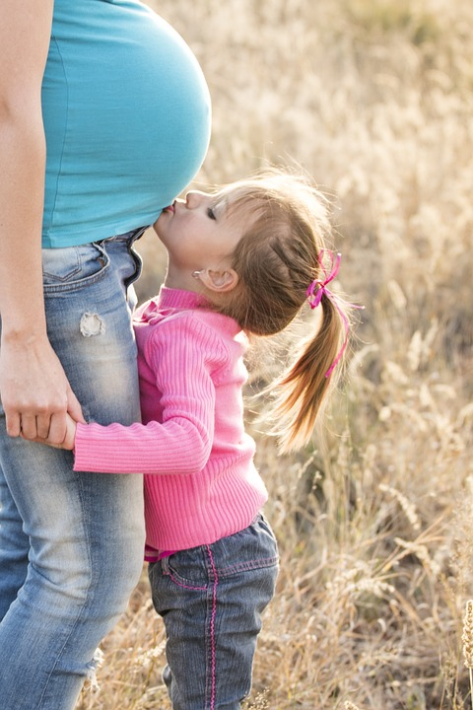
Sikiöaika
Sikiöaikainen ohjelmoituminen = raskaudenaikaisen ympäristön vaikutus vauvan kehitykseen
esim. äidin stressi vaikuttaa vauvan hermoston kehitykseen
Jo sikiöaikana vauva oppii ja hänelle kehittyy äänikoti
Äänikoti = tieto ympäristön tutuista ja turvallisista äänistä
syntymän jälkeen auttaa vauvaa tietämään, että hän on turvassa
vauva voi keskittyä oppimiseen ja kasvamiseen
Vauvat oppivat aluksi altistumalla ja habituoitumalla
habituaatio = oppiminen tottumalla

Slide 26
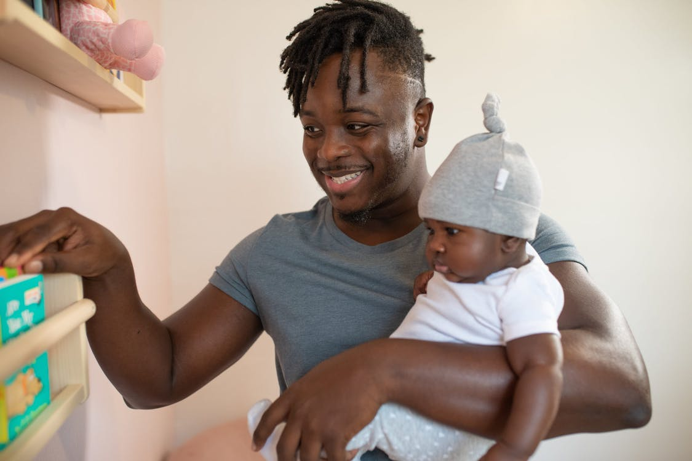
Oppiminen, tarkkaavaisuus ja vuorovaikutus
Vauva oppii vuorovaikutuksessa (tunnesiteen merkitys)
Vauva ei tiedä, mihin kiinnittää huomiota ja mitä oppia
Vanhempi ohjaa vauvan tarkkaavaisuutta tärkeisiin asioihin, esim. erilaisiin ääniin
Moniaistisuus: sama asia tapahtuu useassa aistissa samaan aikaan (olennaista oppimisen kannalta; James Gibson 1950)
esim. vauva näkee kuvan ja kuulee äänen samaan aikaan; tieto kahdesta eri aistista tukee toisiaan
olennaista vauvan tarkkaavaisuuden suuntaamisessa

Slide 27
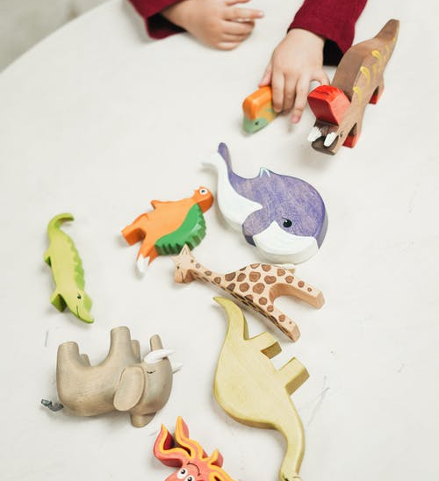
Oppimisen osa-alueita
Kognitiivinen kehitys (tiedonkäsittely):
kyky ymmärtää syitä, seurauksia tai ilmiöitä
Kieli:
kielellinen ymmärtäminen: kyky ymmärtää sanoja tai ohjeita
kielellinen tuottaminen: kyky käyttää sanoja tai muita ilmaisuja
Motoriikka:
karkeamotoriikka: kehon suuret liikkeet, esim. konttaaminen
hienomotoriikka: kehon pienet liikkeet, esim. saksien käyttö
Sosioemotionaalinen kehitys (tunnesäätely ja vuorovaikutus)

Slide 28
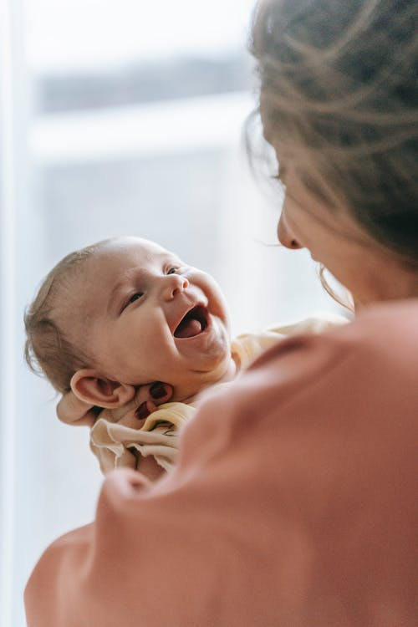
Sosioemotionaalinen kehitys
Sosioemotionaalinen kehitys:
kyky vuorovaikutukseen muiden kanssa
kykyä tunnistaa omia ja muiden tunnetiloja tai haluja / toiveita
Lapsi oppii vanhempien reaktioista, miten hänen pitäisi kokea tai tuntea
esim. jos vanhempi säikähtää, lapsikin luultavasti säikähtää
Sosioemotionaaliseen kehitykseen liittyviä kehityksen ilmiöitä vauvaiässä:
sosiaalinen hymy 1−2 kk iässä
vierastaminen, alkaa usein 6−8 kk iässä

Slide 29

Herkkyyskausi
Ikäkausi, jolloin tietty taito on helpompaa oppia kuin muulloin
Kyseisen taidon tai kyvyn kannalta tärkeät aivoalueet ovat herkkyyskauden aikana helposti muokkautuvia
Ei tarkkarajainen; taitoja voi oppia myöhemminkin

Slide 30
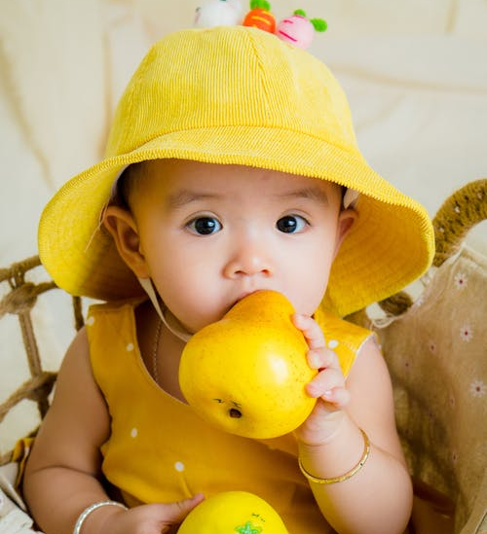
Temperamentti
Ihmisen synnynnäinen ja yksilöllinen toimintatyyli, ajattelu- ja reagointitapa
osin perinnöllinen
perusta, jonka päälle aikuismainen persoonallisuus rakentuu
temperamentti ei kuitenkaan koskaan katoa
Temperamentti luo perustan, jota muokkaavat ympäristötekijät kuten kasvatus, kulttuurinormit, lapseen kohdistetut odotukset ja muut tekijät
Rothbartin mukaan temperamentit eroavat itsesäätelyn ja reaktiivisuuden suhteen.
Temperamenttimallin kolme osatekijää:
Reaktiivisuus (automaattiset reaktiot erilaisiin tapahtumiin), jossa kaksi osaa:
1) taipumus kokea myönteisiä tunteita
2) taipumus kokea kielteisiä tunteita
3) itsesäätely
Temperamentti vaikuttaa siihen, millaiseen ympäristöön lapsi hakeutuu

Slide 31
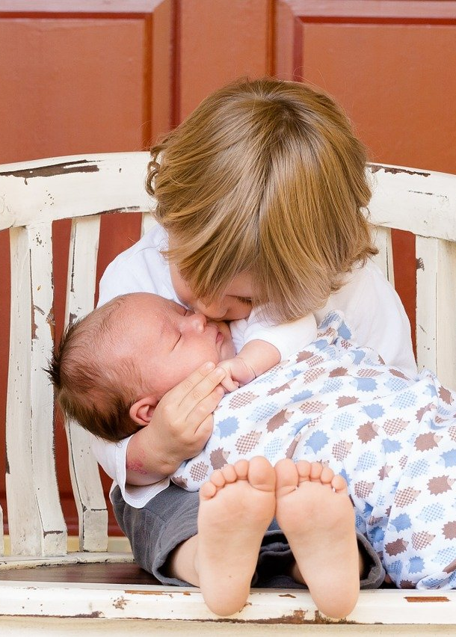
Varhainen vuorovaikutus
Varhainen vuorovaikutus = syntymästä 1-2 vuoden ikään tapahtuvaa vauvan ja hoivaajan välistä vastavuoroista kommunikaatiota ja tunnetilojen jakamista
tapahtuu katsein, ilmein, elein, liikkein, kosketuksin sekä ääntelyn ja puheen avulla
Vuorovaikutus toisen ihmisen kanssa erittäin tärkeää vauvan kehitykselle
Dynaamista, jatkuvasti muuttuvaa

Slide 32

Valmius vuorovaikutukseen
Vauvalla valmius vuorovaikutukseen syntymästä lähtien
Vuorovaikutuksen keinoja mm. itku, hymy, katsekontakti, ääntely, liikehdintä, tunteet
Aluksi vuorovaikutusta ohjaavat biologiset tarpeet
Esim. Nälkä aiheuttaa vauvalle pahan olon, joka saa vauvan itkemään. Vanhempi vastaa itkuun syöttämällä vauvan ja saa näin aikaan vauvalle hyvän olon.
Protokeskustelu

Slide 33
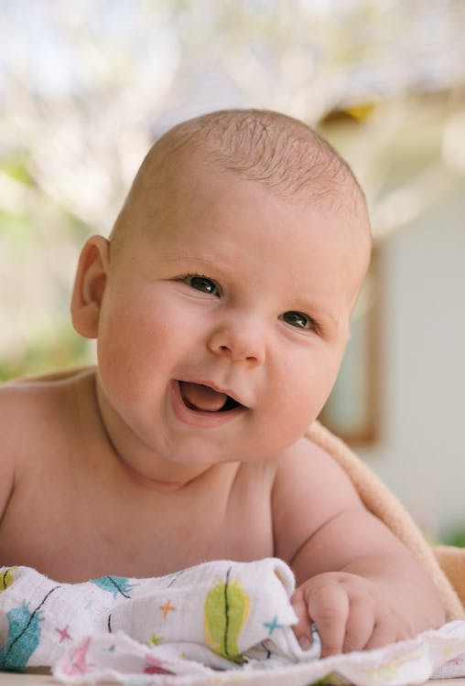
Varhaisen vuorovaikutuksen piirteitä
Tunnetilojen jakaminen
vauva kommunikoi tunteillaan, jotka vanhempi ottaa vastaan → vauvan tarpeiden ymmärtäminen
esim. vanhempi jakaa ilon tunteen vauvan kanssa
Tunteiden yhteen sovittaminen
vanhempi tulkitsee vauvan tunteen ja vastaa siihen omalla toiminnallaan
vauva ja vanhempi sovittavat käyttäytymistään toistensa tunnetiloihin sopivaksi
Tunteiden säätely
tunteiden jakaminen mahdollistaa vuorovaikutuksessa tapahtuvan tunteiden säätelyn
Protokeskustelu
vanhemman ja vauvan välistä rytmistä "sananvaihtoa", joka välittää molemminpuolista kiintymystä
Vastavuoroisuus
molemminpuolisten aloitteiden tekemistä sekä toisen aloitteisiin vastaamista

Slide 34
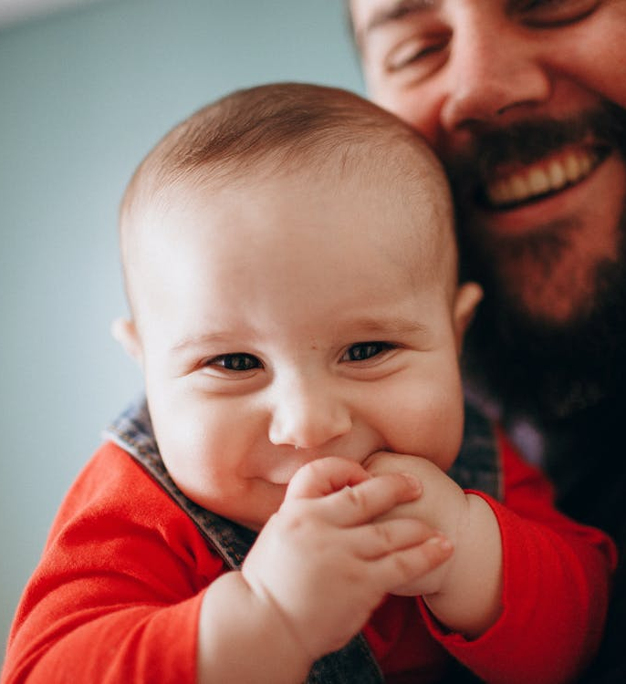
Sensitiivisyys vuorovaikutuksessa
Sensitiivisyys = hoivaajan herkkyys reagoida käyttäytymisen ja tunteiden tasolla lapseen osuvasti ja johdonmukaisesti
keskeistä varhaislapsuuden suotuisan kehityksen ja lapsen hyvinvoinnin kannalta
Sensitiivinen hoito
luo vauvalle turvallisuuden tunteen
muovaa aivoja vastaanottavaisiksi sosiaaliselle vuorovaikutukselle
Vanhemman sensitiivisyys ja lämpö ennustavat voimakkaasti esim. lapsen kognitiivista kehitystä leikki-iässä

Slide 35
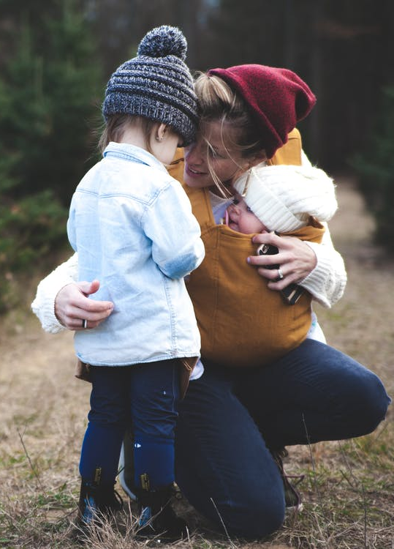
Millainen on sensitiivinen vanhempi?
Pyrkii ymmärtämään vauvan mielialaa ja viestejä
vaatii vanhemmalta opettelua ja lapseen tutustumista
Tukee vauvan tunteiden säätelyä ja säätelee omia tunteitaan
vanhempi ei kohdista lapseen omia kielteisiä tunteitaan
On johdonmukainen
vanhempi vastaa lapsen tarpeisiin toistuvasti oikea-aikaisesti ja oikealla hoivalla
Toimii ennustettavasti
vauva voi luottaa aiempiin kokemuksiinsa siitä, miten vanhempi tulee toimimaan missäkin tilanteessa

Slide 36

Kiintymyssuhde
Vauva kiinnittyy hoivaajaansa elämän ensihetkistä alkaen
perustuu läheisyyden ja turvallisuuden tarpeeseen
hengissäsäilymisen edellytys
Kiintymyssuhde: lapsen ja hoivaajan emotionaalisesti merkittävä vuorovaikutussuhde
muodostuu varhaisessa vuorovaikutuksessa vauvan ja hoivaajan välille
Lapsen kehityksen kannalta tärkeää pysyvä, johdonmukainen ja ennakoitava kiintymyssuhde vähintään yhteen hoivaajaan
keskeistä hoivaajan sensitiivisyys
Kiintymyssuhteita muodostetaan läheisiin ihmisiin läpi elämän

Slide 37
Kiintymyssuhdeteoria
Kiintymyssuhdeteorian kehitti John Bowlby 1950-luvulla → teoriaa muokattu ja laajennettu (ei pelkästään lapsen ja äidin välillä)
Kiintymyssuhteiden kokeellisen tutkimuksen aloitti Mary Ainsworth 1960-luvulla
vierastilannemenetelmä
Teorian mukaan lapselle muodostuu saamiensa hoivakokemusten perusteella turvallinen tai turvaton kiintymyssuhdetyyli
Kiintymyssuhdetyyli (kiintymyssuhdemalli): lapsen näkökulmasta mielekkäin tapa reagoida ja toimia, jotta saisi hoivaajalta huomiota aina sitä tarvitessaan
turvallinen kiintymyssuhde
turvattomat kiintymyssuhteet: välttelevä, ristiriitainen, jäsentymätön
Kiintymyssuhdehäiriö: pysyvien kiintymyksen kohteiden puuttumisen vuoksi lapselle ei ole syntynyt kiintymyssuhdetta

Slide 38
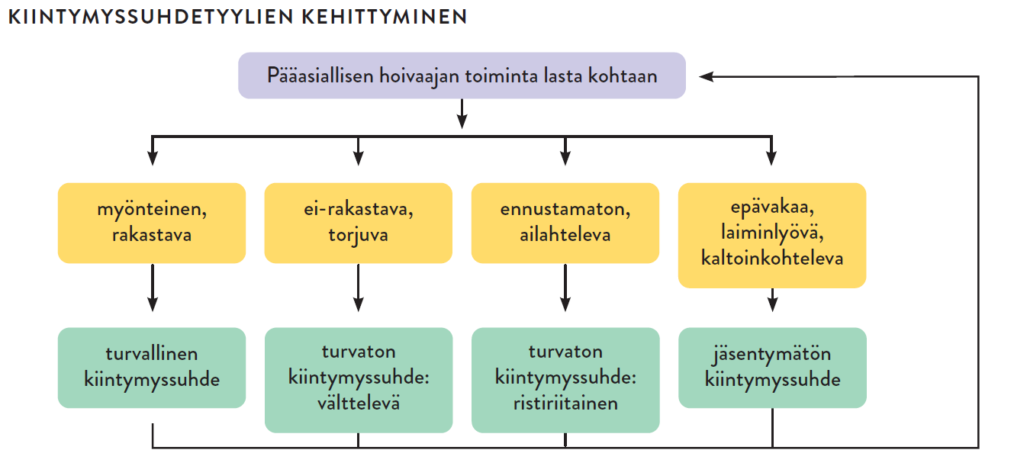

Slide 39
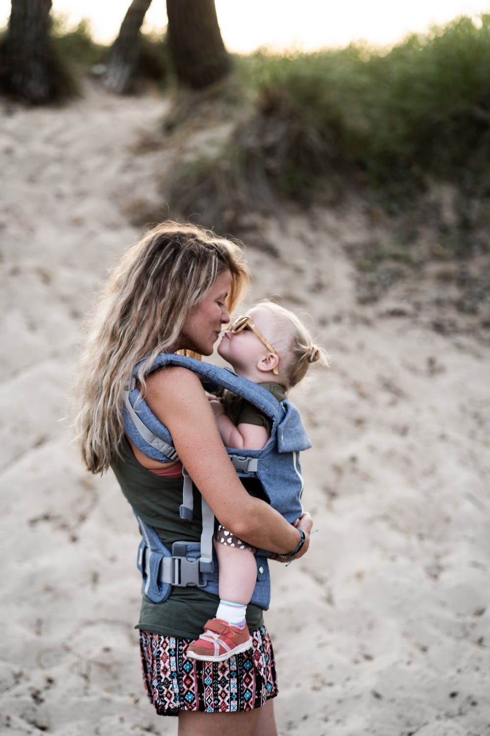
Turvallinen kiintymyssuhde
Hoivaaja reagoi lapsen tarpeisiin sensitiivisesti ja lämpimästi
Lapsi pystyy luottamaan siihen, että hoivaaja on saatavilla

Slide 40
Turvaton kiintymyssuhde: Välttelevä
Hoivaaja ei reagoi lapsen hätään eikä ole emotionaalisena tukena stressaavissa tilanteissa
Lapsi jää yksin selviämään tunteidensa kanssa

Slide 41
Turvaton kiintymyssuhde: Ristiriitainen
Hoivaaja reagoi vauvan tarpeisiin ailahtelevasti ja epäjohdonmukaisesti
Lapsi ei pysty ennakoimaan sitä, milloin ja miten hoivaaja vastaa hänen tarpeisiinsa

Slide 42
Turvaton kiintymyssuhde: Jäsentymätön
Epävakaa/kaoottinen kasvuympäristö
Hoiva saattaa olla lapselle samaan aikaan sekä ainoa turvan lähde mutta myös turvattomuuden lähde
Lasta saatetaan pahoinpidellä tai laiminlyödä
Lapsi ei pysty luottamaan vanhempaansa tai saattaa pelätä tätä

Slide 43
Kiintymyssuhdehäiriö
Lapselle ei ole syntynyt kiintymyssuhdetta
Silloin jos hoivan epävakaus, vaihtelevuus, ennakoimattomuus johtuu siitä, että ettei lapsella ole pysyviä kiintymyksen kohteita vaan hoitajat vaihtuvat tiuhaan

Slide 44
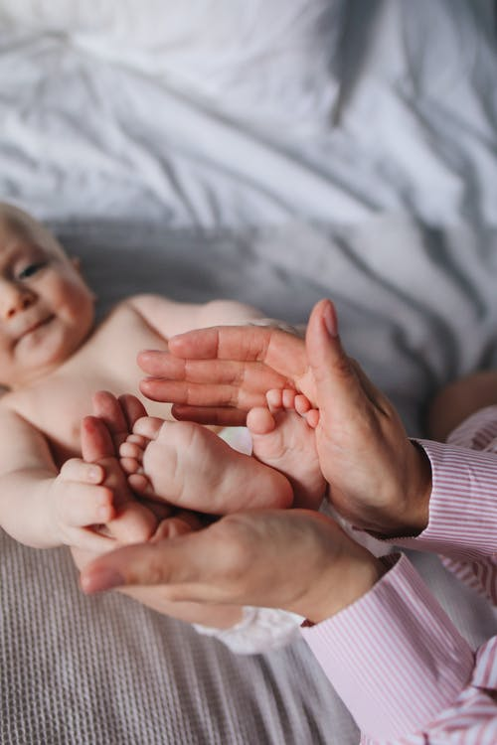
Kiintymyssuhteiden merkitys kehitykselle
Kiintymyssuhde luo lapselle pohjan siitä,
miten hän voi luottaa ihmissuhteisiin
millainen perusturvallisuuden tunne hänelle kehittyy
Hoivasuhteen laadulla on merkitystä lapsen kehityksen kannalta
vanhemman sensitiivisyys varhaisina vuosina ennustaa lapsen kehitystä varsin hyvin
Varhaisessa kiintymyssuhteessa kehittyvä kiintymystyyli on altis muutoksille
1 v iässä mitattu kiintymyssuhdeturvallisuus ei ennusta kovin vahvasti myöhempää kokonaiskehitystä
lapset kehittävät kasvaessaan erilaisia strategioita hoivan ja huomion saamiseksi kiintymyksen kohteeltaan

Slide 45
Vierastilannemenetelmä
Kehittäjä Mary Ainsworth (1964)
Kokeellinen menetelmä n. 12–20 kk ikäisten lasten kiintymyssuhdetyylien tutkimiseen
Kiintymyssuhdetyyli päätellään lapsen ja äidin välisen vuorovaikutuksen perusteella
tutkija havainnoi ja erittelee sitä, miten lapsi käyttäytyy ero- ja jälleen näkemistilanteissa
kiintymyskäyttäytyminen = lapsen tyyli käyttäytyä stressaavassa tilanteessa, jossa hän kokee turvallisuudentunteensa olevan uhattuna
https://www.youtube.com/watch?v=QTsewNrHUHU
https://www.youtube.com/watch?v=m_6rQk7jlrc&ab_channel=PsychologyUnlocked

Slide 46
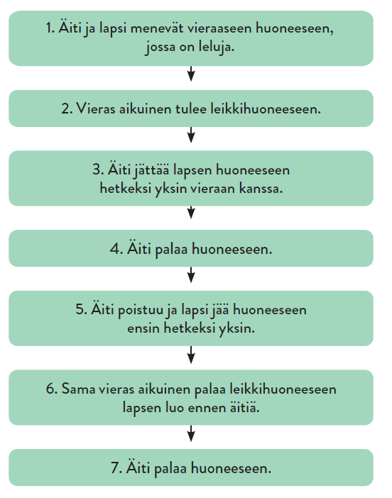
vierastilanne-menetelmän Vaiheet

Slide 47
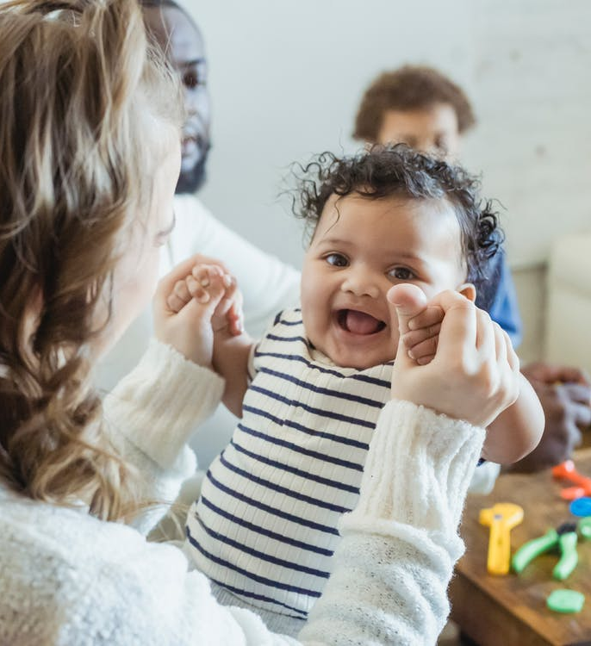
Vierastilannemenetelmän kritiikkiä
Ei huomioi lasten välisiä temperamenttieroja
Ei huomioi kulttuurienvälisiä eroja siinä miten tavanomaista lapselle on olla erossa ensisijaisesta hoivaajastaan
Päätelmiä kiintymyssuhteen laadusta tehdään lyhyen, 20 minuutin pituisen tilanteen perusteella
Menetelmä on lapselle hyvin stressaava
Nykyään tutkimuksessa käytetään lapsen kannalta hellävaraisempia menetelmiä
esim. AQS, jonka avulla lapsen käyttäytymistä havainnoidaan lapselle tutussa ympäristössä

